Slide 1
特殊部隊 SETチームの日常 -技術と実験を融合した実践アジャイル術-
伊藤 宏幸・高橋 勲
LINE株式会社

Slide 2
当セッションの目的
特定の開発チームから組織横断活動までに活用できる、技術とアジャイルの組み合わせ方を、
LINEでの実例をもとに、参加者の皆様が現場に持ち帰って試せる形でご紹介します。
SETチームをこれから作ろうとされている会社・担当者の皆さま向けの
具体的なアプローチ集とすることも想定しています。

Slide 3

SET #とは
Software Engineer in Test
Notes:
まず最初に皆さん、「SET」ってご存知でしょうか？
「SET」とは、「Software Engineer in Test」の略称で、Googleで生まれた役職です。
この本に、詳しく説明されています。
同様の役職は、Microsoft・Amazon・DeNAなどにもあります。

Slide 4
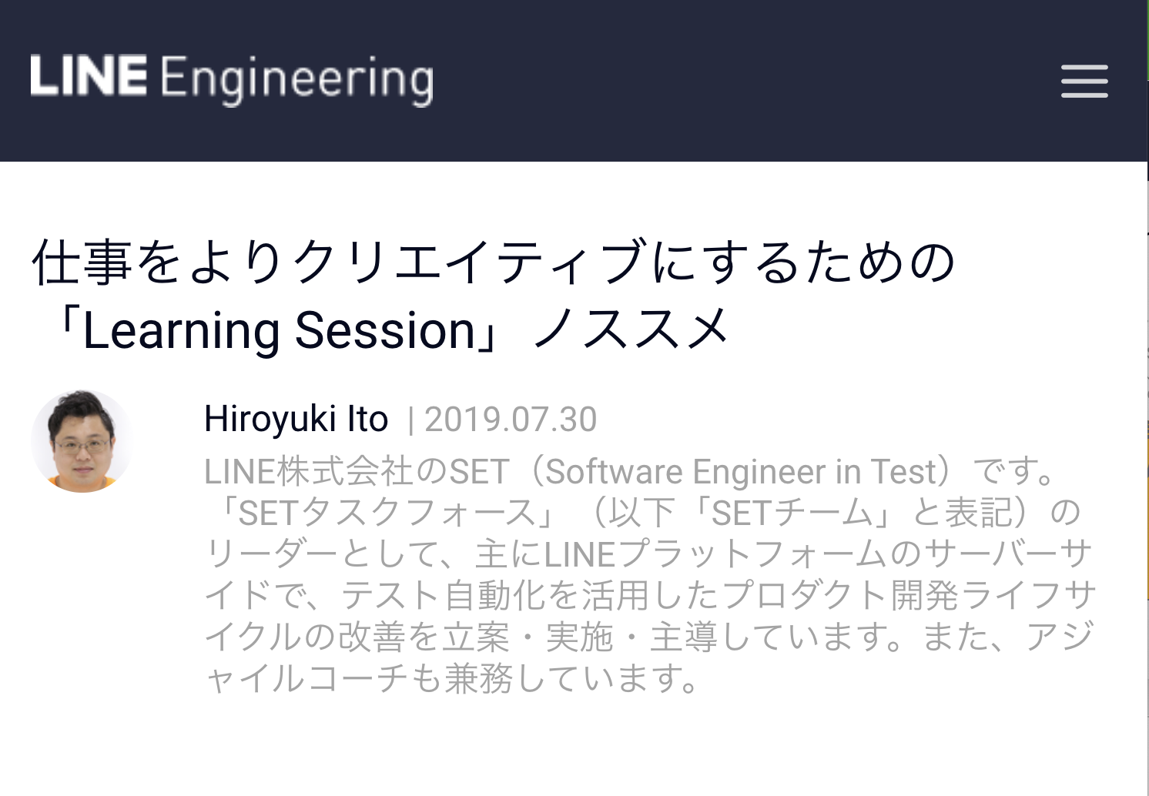
SET #とは
https://engineering.linecorp.com/ja/blog/recommend-learning-session/
Notes:
私がLINEのEngineering Blogで説明している内容は、こんな感じです。

Slide 5
LINEのSET #とは
以下を全社的にリードしています
テスト自動化の実現・推進
プロダクト開発チームのプロセス改善
DevOpsの推進
技術戦略の策定・実施

Slide 6
2つの軸
技術・エンジニアリング
（テスト）自動化技術
DevOps
XP
アジャイルプラクティス
Scrum
Kanban
Lean
Notes:
一連の活動に際して我々は、様々な技術・ツールとアジャイルプラクティス・マインドセットとを組み合わせ、
日々実験を繰り返しながら、ビジネス的成果へとつなげています。

Slide 7
Transformational Leaders Team
Notes:
テスト自動化に限定せず、組織を横断してビジネス的課題の解決をリードするチームとして、
「Transformational Leader」のチームと呼び始めています。

Slide 8

課題認識
Notes:
まず最初に、最近抱えている課題認識を共有させてくださいー
※聴衆の共感を引き出す会話が欲しい

Slide 9
1.
アジャイルプラクティス・マインドセットだけで改善活動は可能か？

Slide 10
技術と実験の必要性
技術と実験の必要性
a

Slide 11
組織・ビジネスへインパクトを与える活動の重要性
組織・ビジネスへインパクトを与える活動の重要性
a

Slide 12
アジェンダ
1. プロダクト開発チームと共に在る
2. Learning Session : チーム力の強化
3. Design Sprint : 技術戦略の策定・実施

Slide 13
1. プロダクト開発チームと共に在る
2. Learning Session : チーム力の強化
3. Design Sprint : 技術戦略の策定・実施

Slide 14

ポイント・概要
プロダクト開発チームと
一緒に痛い目にあうことで、
本当に必要なものを
発見・提供することができる

Slide 15
事例1：Ayaperf
パフォーマンステストの実現と、問題の事前発見・修正

Slide 16


アイコンを後で使うよ！
1. 失敗を許容する文化
SET
アジャイルコーチ

Slide 17
事例2：Karate
APIテストの実装拡大とMTTRの削減

Slide 18
まとめ
縦＋横
コンサルティングだけではなく、一緒にチームと苦しみを共有してみよう
3つのKPIで語彙と価値観を合わせ、 ロール問わずに同じ方向を向くようにする
成果物ベースで会話することで、 認識のズレや行動の無駄を削ぎ、 より価値にフォーカスする

Slide 19
ポイント
プロダクト開発チームと
一緒に痛い目にあうことで、
本当に必要なものを
発見・提供することができる

Slide 20
compassion
[英語] [名詞]
思いやり、共感

Slide 21
compati
[ラテン語] [名詞]
共に苦しむ

Slide 22
1. プロダクト開発チームと共に在る
2. Learning Session : チーム力の強化
3. Design Sprint : 技術戦略の策定・実施

Slide 23
Learning Lesson #とは
A way of study sessions
during business hours!
Taught by Chris Lucian, the inventor of Mob Programming

Slide 24
ポイント
仕事で必要なことを、
仕事中に勉強することを
当たり前にする

Slide 25
SETチームでのルール
基本毎日、30-60分
業務時間中にやる
業務に役立つトピックであれば 何でもOK
モブプログラミングでやる
批判はしない
楽しむ！

Slide 26
SETチームが学んだこと
Kubernetes
Karate
Vue.js
IntelliJのショートカットキー
ドラッカーエクササイズ
マネージャーをグッとさせる レポートの書き方

Slide 27
実践内容
次のページ参照
どう書こうか？

Slide 28
工夫すべき点
are

Slide 29
成果例：Onboarding
入社1-2ヶ月で
最前線で活躍できるように

Slide 30
まとめ
プロダクト開発以外にも 技術は活用できる
失敗から学べる組織文化だけではなく、 仕組みも併せて作る
自動テストを、プロダクトハックのための トライアル＆エラーの手段として活用する
広くアプローチするシンプルな施策で 解決できることもたくさんある

Slide 31
1. プロダクト開発チームと共に在る
2. Learning Session : チーム力の強化
3. Design Sprint : 技術戦略の策定・実施

Slide 32
Design Sprint #とは
１週間単位でアイデア出し・プロトタイピング・ユーザー実験を行う方法論
Google Ventures社が、スタートアップへの投資・支援の際に活用
SlackやBlue Bottle Coffeeで採用

Slide 33
ポイント
１週間ごとに「動くソフトウェア」を作成・デモし、短時間の議論で意思決定を行う

Slide 34
実践内容
are

Slide 35
工夫すべき点
are

Slide 36
成果例：テスト自動化の混乱の解決
are

Slide 37
まとめ
ビジネス指向で自己組織化した
個人・チームのAutonomy
自発的に課題を発見し解決する
「全員」でビジネスをイノベートし インパクトを与え続ける
全員で要件・進捗・リリースを管理する

Slide 38
持ち帰って試せる
アイデア

Slide 39
ポイント
プロダクト開発チームと
一緒に痛い目にあうことで、
本当に必要なものを発見しよう

Slide 40
title
改善を共に推進する
パートナーとなる
プロダクトマネージャーとともに、 テストの観点から仕様策定を担う
開発チームとともに、テストの観点から 開発をサポートする
SETとして、テスト自動化の推進や 必要なツールの開発・提供を行う

Slide 41
まとめ

Slide 42
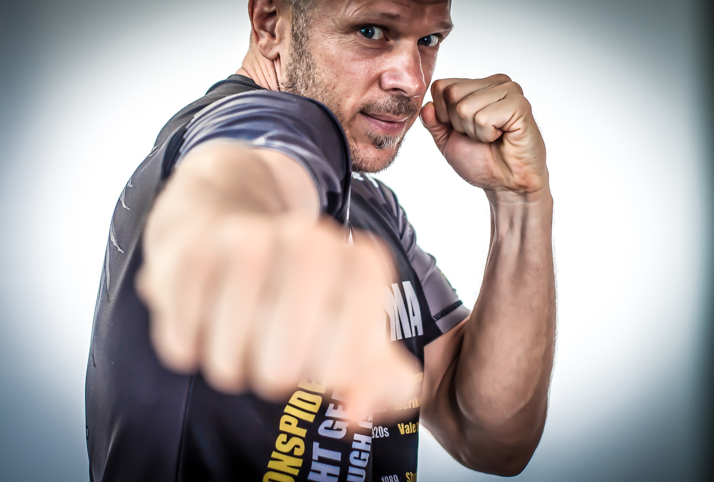
改善を推進する理由
個人・チーム・
会社を強化し
大企業病を回避する！

Slide 43

Hack everything!

Slide 44

And… Be happy!

